Slide 1
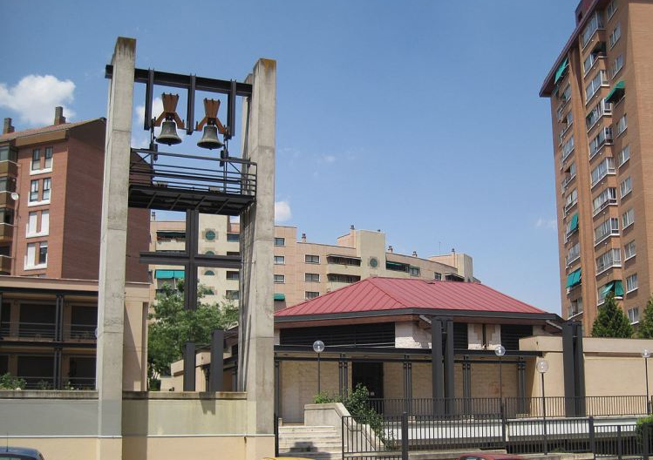
DOMINGO, DÍA DEL SEÑOR
¡BIENVENIDOS!
¡FELIZ NAVIDAD!
COMUNIDAD PARROQUIAL CRISTO REDENTOR –VALLADOLID-

Slide 2
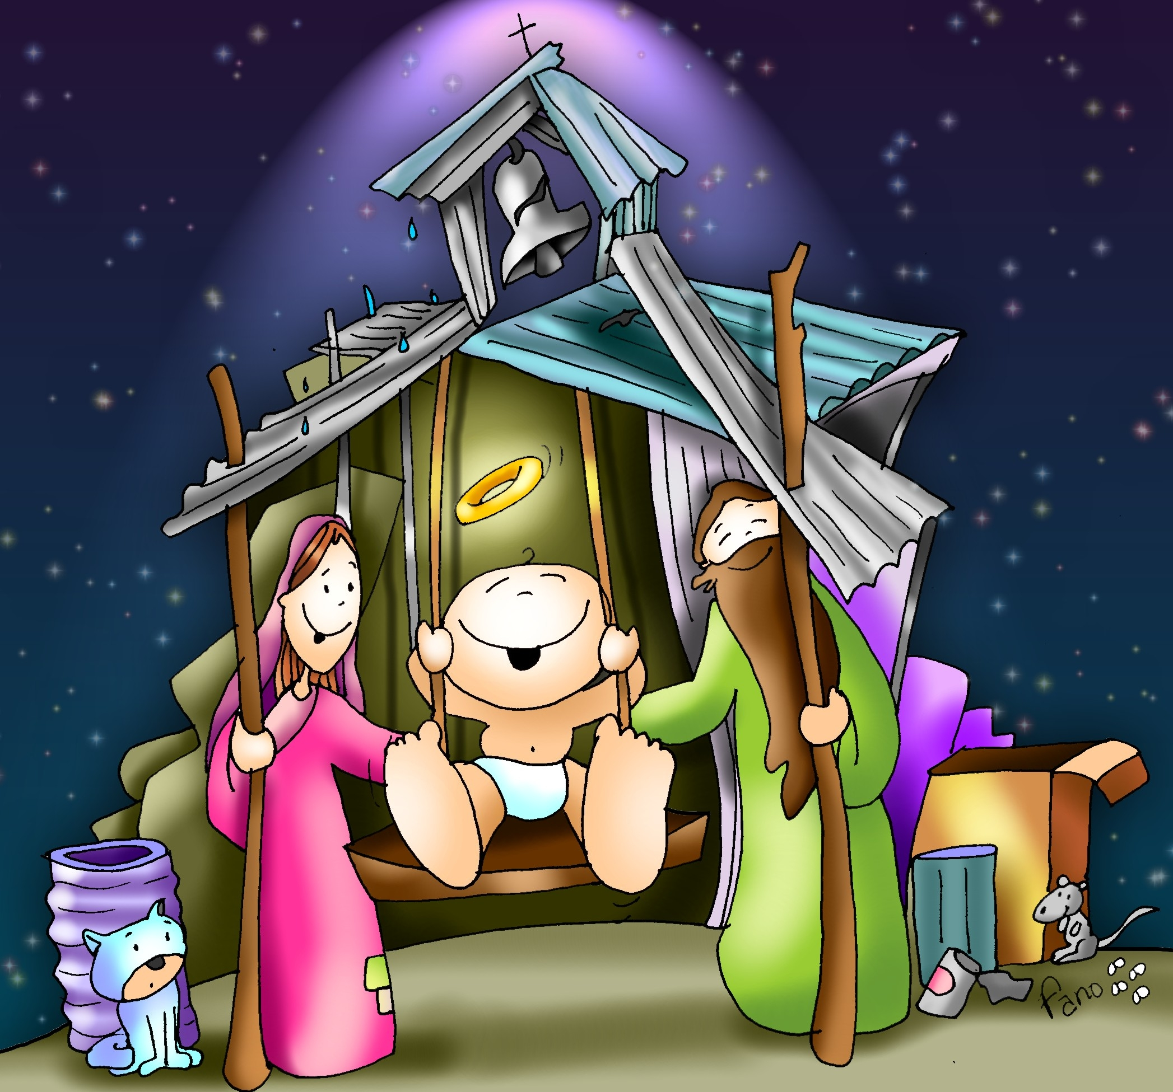
AY DEL CHIQUIRRITÍN
Ay del chiquirritín, chiquirriquitín
metidito entre pajas
Ay del chiquirritín, chiquirriquitín
queridí, queridito del alma.
Por debajo del arco del portalito
se descubre a Maria, José y el niño.
Ay del chiquirritín, chiquirriquitín
metidito entre pajas
Ay del chiquirritín, chiquirriquitín
queridí, queridito del alma.
1/2

Slide 3
Entre un buey y una mula Dios ha nacido
y en un pobre pesebre le han recogido.
Ay del chiquirritín, chiquirriquitín
metidito entre pajas
Ay del chiquirritín, chiquirriquitín
queridí, queridito del alma.
No me hagas pucheritos Niño querido,
que con solo mirarme me has convencido.
Ay del chiquirritín, chiquirriquitín
metidito entre pajas
Ay del chiquirritín, chiquirriquitín
queridí, queridito del alma.
2/2

Slide 4
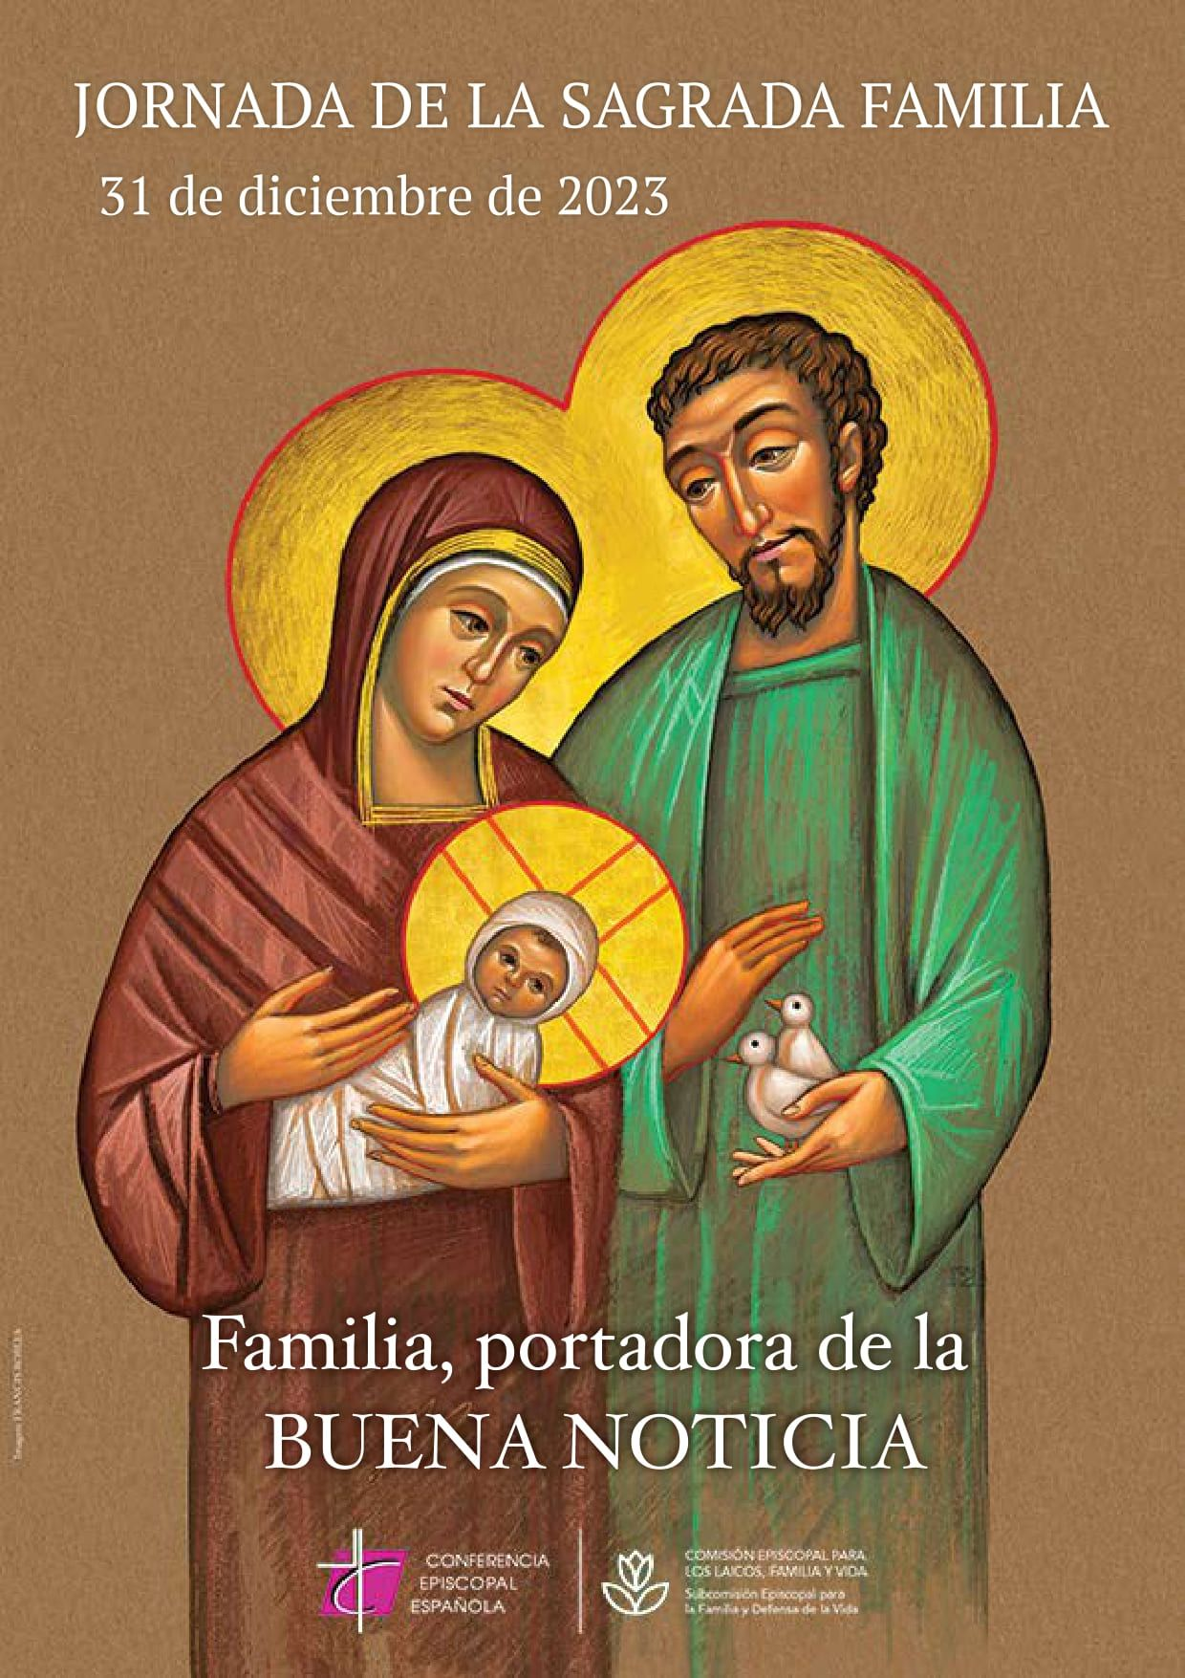
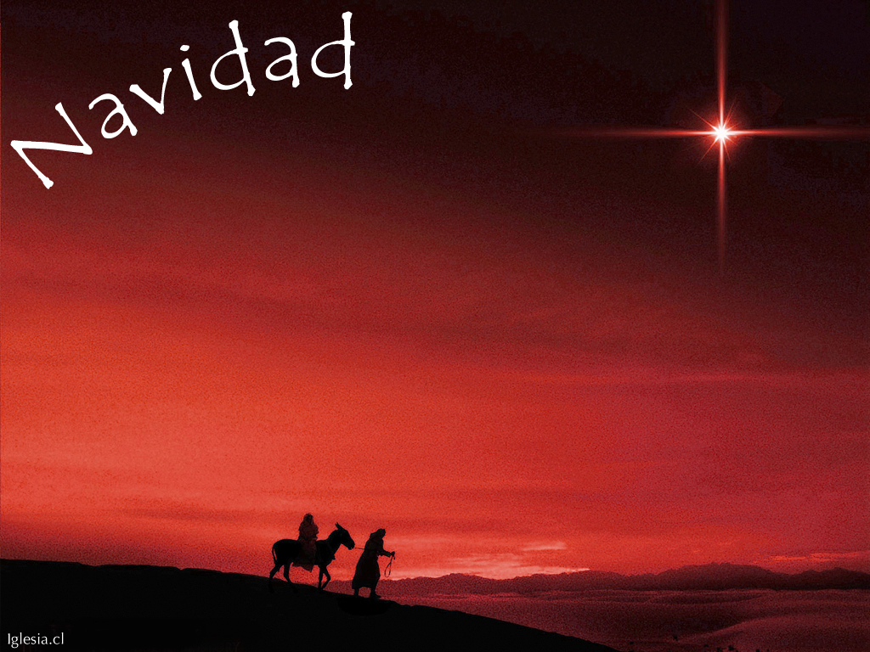

Slide 5
GLORIA DE NAVIDAD
Gloria a Dios en el cielo y en la tierra paz a los hombres que ama el Señor.
Los ángeles bajan del cielo cantando un himno de paz; con ellos nosotros cantamos el Gloria de Navidad, con ellos nosotros cantamos el Gloria de Navidad.
Gloria a Dios en el cielo y en la tierra paz a los hombres que ama el Señor.
1/2

Slide 6
A ti, Padre Dios, alabamos y gracias te damos, Señor, porque nos envías al Hijo, Jesús, nuestro Salvador, porque nos envías al Hijo, Jesús, nuestro Salvador.
Gloria a Dios en el cielo y en la tierra paz a los hombres que ama el Señor.
La tierra repite el mensaje y canta el himno de paz, con ella nosotros cantamos el Gloria de Navidad,
con ella nosotros cantamos el Gloria de Navidad.
2/2

Slide 7
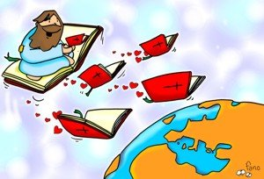
LITURGIA DE LA PALABRA
1ª LECTURA: Libro de Eclesiástico
SALMO: Dichosos los que temen al Señor
y siguen sus caminos.
2ª LECTURA: Carta del apóstol san Pablo a los Colosenses

Slide 8
ALELUYA
El Niño Dios ha nacido en Belén, Aleluya, Aleluyaaa.
Quiere nacer en nosotros también, Aleluya, Aleluyaaa.

Slide 9
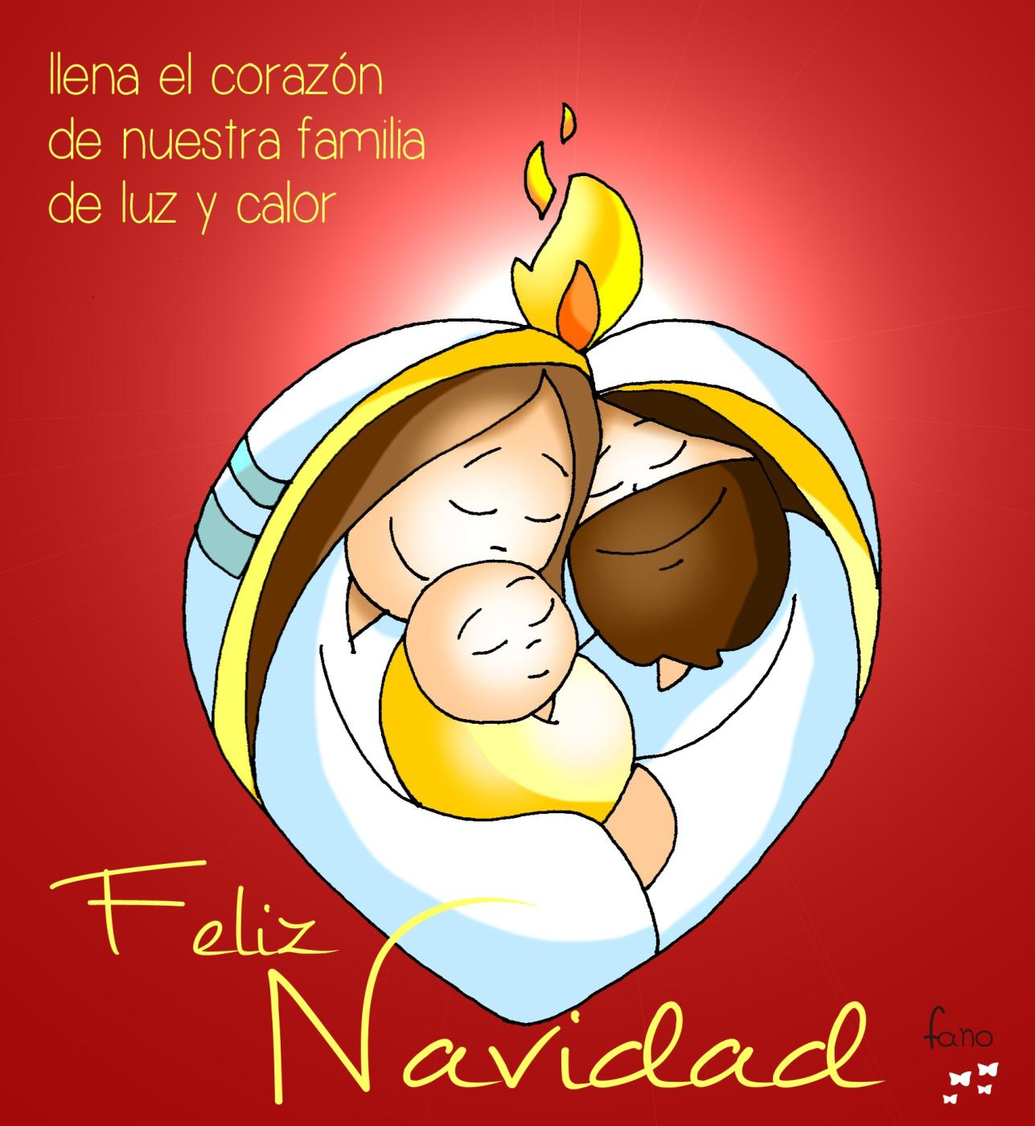
“El niño iba creciendo,
lleno de sabiduría”
san Juan 2

Slide 10
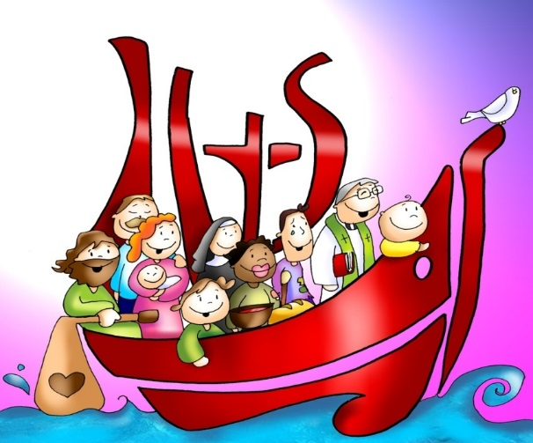
CREDO de los apóstoles
Creo en Dios, Padre Todopoderoso, creador del cielo y de la tierra.
Creo en Jesucristo, su único Hijo, Nuestro Señor, que fue concebido por obra y gracia del Espíritu Santo, nació de Santa María Virgen;
padeció bajo el poder de Poncio Pilato, fue crucificado, muerto y sepultado,
descendió a los infiernos, al tercer día resucitó de entre
los muertos,
subió a los cielos y está sentado a la derecha de Dios, Padre todopoderoso.
Desde allí ha de venir a juzgar a vivos y muertos.
Creo en el Espíritu Santo, la santa Iglesia católica, la comunión de los santos, el perdón de los pecados, la resurrección de la carne y la vida eterna.
Amén.

Slide 11
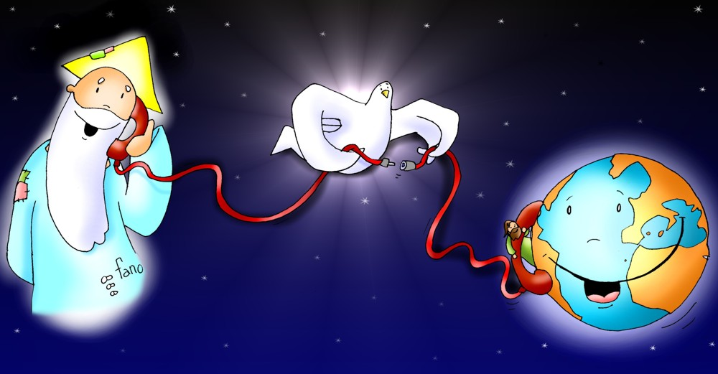
Respondemos:
Te rogamos óyenos.

Slide 12
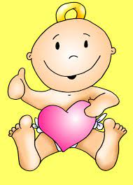
ES DE MARÍA
Esta es una noche especial
se respira alegría,
a este Niño yo quiero besar
¿Puedo, María?
Yoooo le quiero besar, le quiero cantar,
¡Darle todo mi amor!
Todo yo te quiero regalar
¡Toma mi corazón!
1/2

Slide 13
Desde hoy ya mi vida cambió
tengo a alguien que me guía,
un niñito en un pobre portal.
Es de María.
Nunca pensé que podría llorar
tan intenso de alegría,
Navidad es un mundo mejor
todos los días.
Ha nacido el Hijo de Dios
Es de María.
Ohh…es de María.
/2

Slide 14
“Orad, hermanos, para que este sacrificio, mío y vuestro, sea agradable a Dios, Padre todopoderoso “
Todos: “El Señor reciba de tus manos este sacrificio, para alabanza y gloria de su Nombre, para nuestro bien y el de toda su Santa Iglesia”

Slide 15
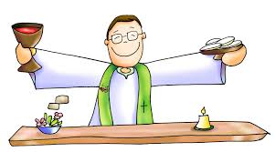
PLEGARIA EUCARÍSTICA
El Señor esté con vosotros
Y con tu espíritu.
Levantemos el corazón.
Lo tenemos levantado hacia el Señor.
Demos gracias al Señor nuestro Dios.
Es justo y necesario.

Slide 16
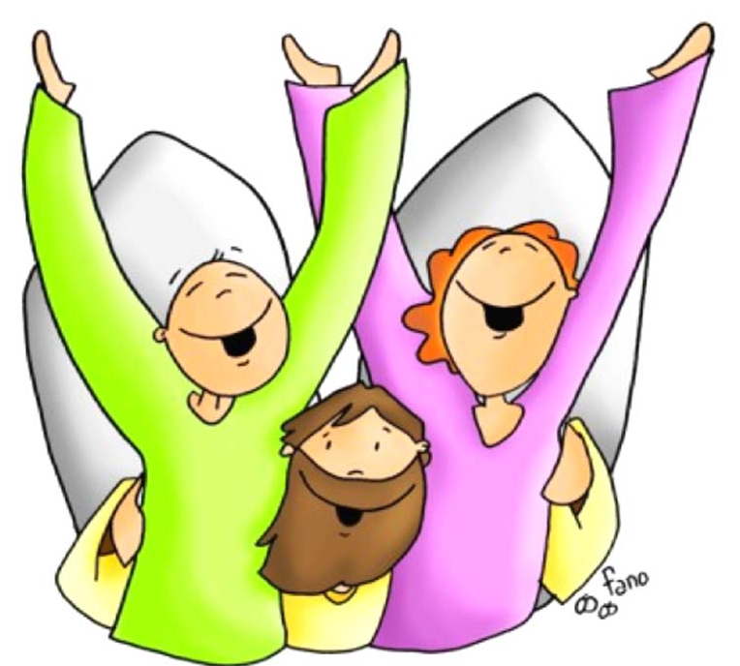
SANTO (ERES SANTO)
Santo, eres santo, los cielos te proclaman.
Santo, eres santo, la tierra entera llama… a su santo;
eres santo, bendito el que viene en tu nombre
hoosanna ¡queremos cantar!...
1/2

Slide 17
…que eres Santo, eres santo, los cielos te proclaman.
Santo, eres santo, la tierra entera llama… a su santo;
eres santo, bendito el que viene en tu nombre hoosanna ¡queremos cantar!...
…que eres santo, eres santo, los cielos te proclaman.
Santo, eres santo, la tierra entera llama… a su saaanto,
a su saaanto.
2/2

Slide 18
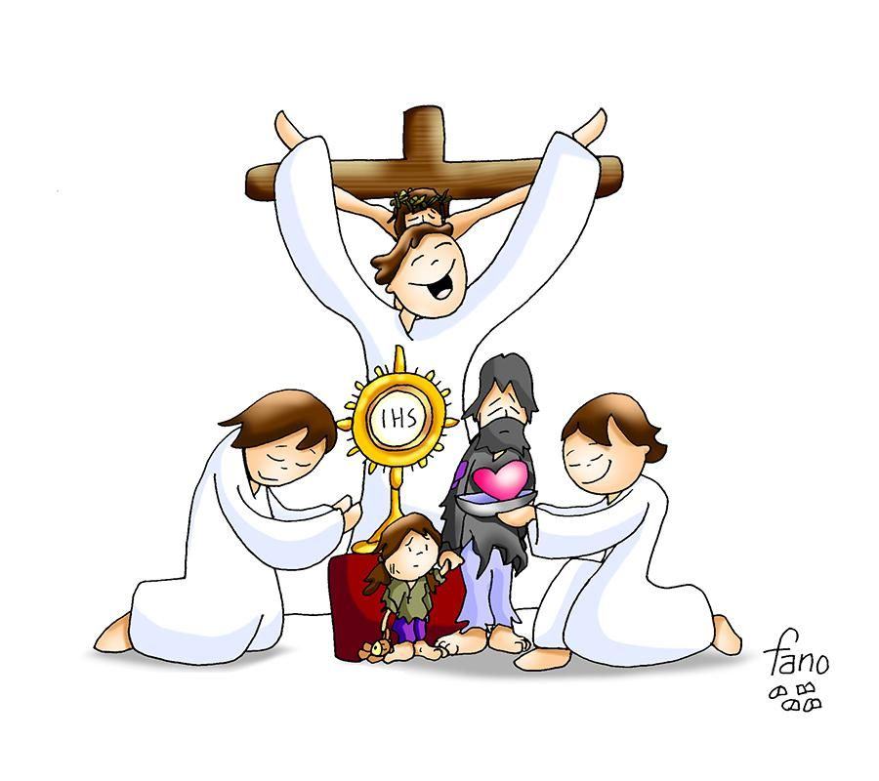
El pan y el vino se transforman en el Cuerpo y en la Sangre de Jesús.
CONSAGRACIÓN

Slide 19
Éste es el Sacramento de nuestra fe.
Todos: Anunciamos tu muerte,
proclamamos tu Resurrección.
¡Ven, Señor Jesús!

Slide 20
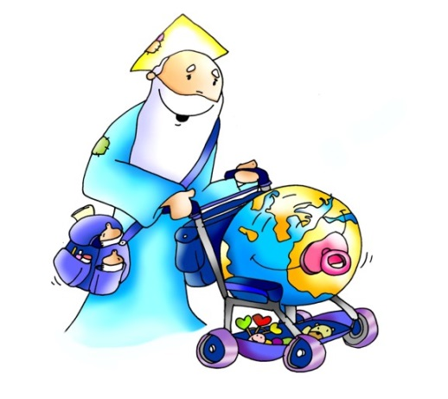
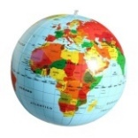
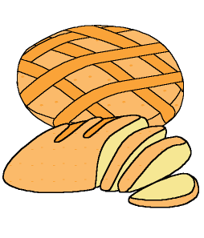
Padre
Nuestro
que estás en el
Santificado sea tu nombre
Venga a nosotros tu
Hágase tu voluntad
en la como en el
Danos hoy nuestro de cada día
Perdona nuestras ofensas
como también nosotros
perdonamos a los que nos ofenden
No nos dejes caer en la tentación
y líbranos del mal.

Slide 21
… esperamos la venida gloriosa de nuestro Señor Jesucristo.
Todos: Tuyo es el Reino, tuyo el poder y la gloria, por siempre, Señor.

Slide 22
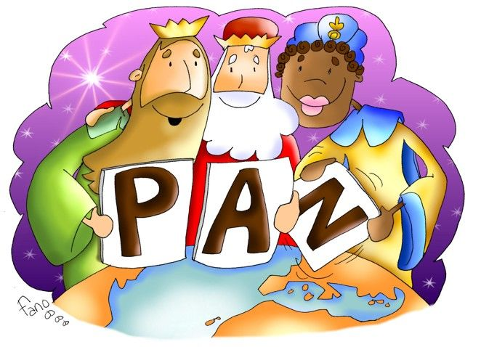
RITO DE LA PAZ
… La paz del Señor esté siempre con vosotros.
Todos: Y con tu espíritu.
…Daos fraternalmente la paz

Slide 23
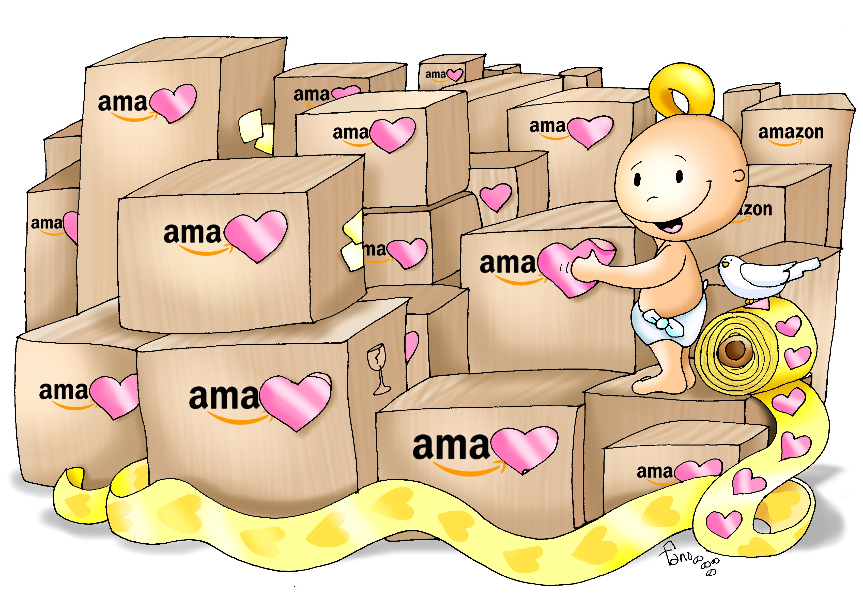
PARA EL QUE NUNCA LA DIO
Para el que nunca la dio
para el que siempre soñó
para el que bien la conoce.
Para el que está junto a ti
y quiere hacerte feliz
en un mundo de ilusiones.
1/2

Slide 24
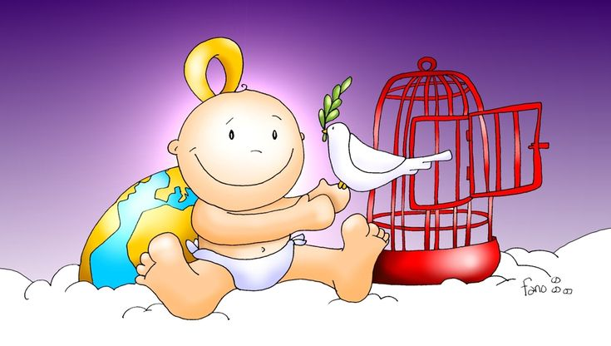
Paz para todos aquellos que no la han dado.
Para todos aquellos que no llegaron.
Para todos aquellos venga la paz.
Paz si eres padre de familia tengas paz.
Si vives enamorado tengas paz.
En el mundo entero reine la paz.
Paz, siempre la paz,
venga la paz, a todos la paz,
siempre la paz.
2/2

Slide 25
Éste es el Cordero de Dios que quita el pecado del mundo. Dichosos los invitados a la mesa del Señor.
Todos:
Señor, no soy digno de que entres en mi casa, pero una palabra tuya bastará para sanarme.

Slide 27
CANCIÓN DE NAVIDAD
1/3
Navidad es Navidad,
toda la tierra se alegra
y se entristece la mar.
Marinero ¿a dónde vas?
Deja tus redes y reza,
mira la estrella pasar.
Marinero, marinero,
haz en tu barca un altar.
Marinero, marinero,
porque llegó Navidad.
Marinero, marinero,
haz en tu barca un altar.
Marinero, marinero,
porque llegó Navidad.
1/3

Slide 28
Noches blancas de hospital,
dejad el llanto esta noche,
que el Niño está por llegar.
Caminante sin hogar,
ven a mi casa esta noche,
que mañana ¡Dios dirá!
Caminante, caminante
deja tu alforja llenar,
Caminante, caminante
porque llegó Navidad.
Caminante, caminante
deja tu alforja llenar,
Caminante, caminante
porque llegó Navidad.
2/3
2/3

Slide 29
Ven soldado, vuelve ya,
para curar tus heridas,
para prestarte la Paz.
Navidad es Navidad,
toda la tierra se alegra
y se entristece la mar.
Tú que escuchas mi mensaje
haz en tu casa un altar
deja el odio y ven conmigo
porque llegó Navidad.
Marinero, marinero,
haz en tu barca un altar.
Marinero, marinero,
porque llegó Navidad.
3/3
3/3

Slide 30
Acción de Gracias
Acción de Gracias

Slide 31
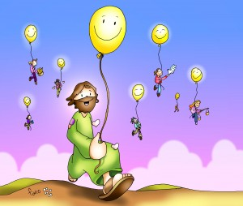
EL DÍA QUE NACIÓ JESÚS
1/3
El día que nació Jesús
comenzó el contar los años.
El día que nació Jesús
subimos muchos peldaños.
El día que nació Jesús
se abrieron todas las puertas,
el aire sopló fresquito,
la vida llenó la tierra.
El día que nació Jesús.(bis)
El día que nació Jesús
la gente estuvo de fiesta.
El día que nació Jesús
despertamos de la siesta.
El día que nació Jesús
rieron todos los tristes,
volaron ángeles nuevos,
curaron las cicatrices.
El día que nació Jesús.(bis)
1/2

Slide 32
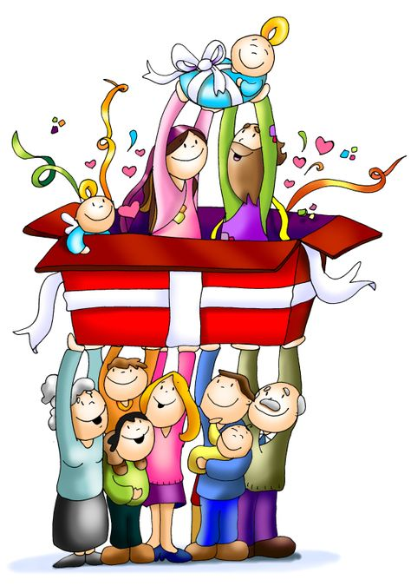
1/3
El día que nació Jesús
se acercaron los pastores.
El día que nació Jesús
olieron mejor las flores.
El día que nació Jesús
sonaron las panderetas,
mejoraron los humores,
bailaron en las escuelas.
El día que nació Jesús.
El día que nació Jesús.
El día que nació Jesús
la gente estuvo de fiesta.
El día que nació Jesús
despertamos de la siesta.
El día que nació Jesús
rieron todos los tristes,
volaron ángeles nuevos,
curaron las cicatrices.
El día que nació Jesús.
El día que nació Jesús.
2/2

Slide 33
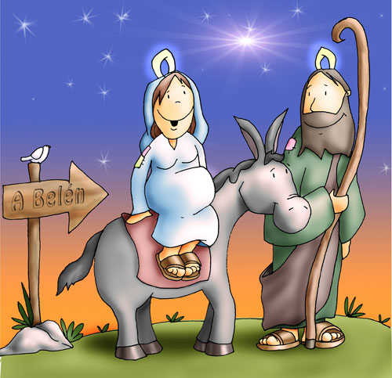
HACIA BELÉN VA UNA BURRA
Hacia Belén va una burra, rin, rin,
yo me remendaba, yo me remendé,
yo me eché un remiendo,
yo me lo quité,
cargada de chocolate;
lleva su chocolatera, rin, rin,
yo me remendaba, yo me remendé,
yo me eché un remiendo,
yo me lo quité,
su molinillo y su anafre.
MARÍA, MARÍA, VEN ACÁ CORRIENDO
QUE EL CHOCOLATILLO
SE LO ESTÁN COMIENDO. (bis).
1/3

Slide 34
En el portal de Belén, rin, rin…
yo me remendaba, yo me remendé,
yo me eché un remiendo,
yo me lo quité,
han entrado los ratones,
y al bueno de San José, rin, rin…
yo me remendaba, yo me remendé,
yo me eché un remiendo,
yo me lo quité,
le han roído los calzones.
MARÍA, MARÍA, VEN ACÁ CORRIENDO
QUE LOS CALZONCILLOS
LOS ESTÁN ROYENDO. (bis).
2/3

Slide 35
En el portal de Belén, rin, rin…
yo me remendaba, yo me remendé,
yo me eché un remiendo,
yo me lo quité,
ladronzuelos han entrado
y al Niño que está en la cuna, rin, rin…,
yo me remendaba, yo me remendé,
yo me eché un remiendo,
yo me lo quité,
los pañales le han robado.
MARÍA, MARÍA, VEN ACÁ VOLANDO
QUE LOS PAÑALILLOS
LOS ESTÁN LLEVANDO. (bis).
3/3

Slide 36
LOS PECES EN EL RIO
La Virgen está lavando y tendiendo en el romero.
Los pajarillos cantando y el romero floreciendo.
Pero mira cómo beben los peces en el río,
pero mira cómo beben por ver a Dios nacido.
Beben y beben y vuelven a beber,
los peces en el río por ver a Dios nacer.
1/3

Slide 37
La Virgen se está peinando, entre cortina y cortina.
los cabellos son de oro y el peine de plata fina.
Pero mira cómo beben …
Pero mira cómo beben los peces en el río,
pero mira cómo beben por ver a Dios nacido.
Beben y beben y vuelven a beber,
los peces en el río por ver a Dios nacer.
2/3

Slide 38
La Virgen va caminando, por entre aquellas palmeras,
y el Niño mira en sus ojos el color de la vereda.
Pero mira cómo beben …
Pero mira cómo beben los peces en el río,
pero mira cómo beben por ver a Dios nacido.
Beben y beben y vuelven a beber,
los peces en el río por ver a Dios nacer.
3/3

Slide 39
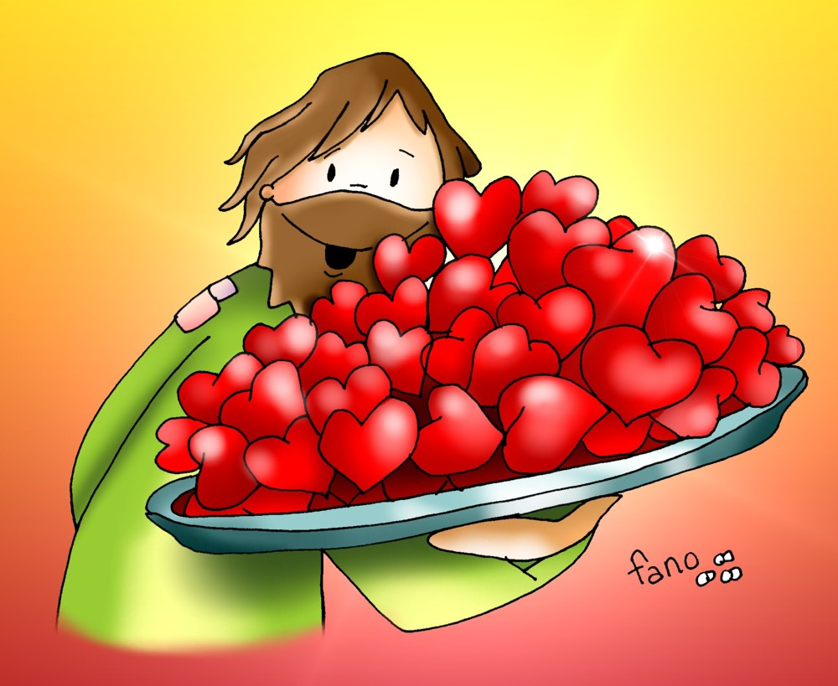
¡FELIZ NAVIDAD!
¡COMPÁRTELO CON LOS DEMÁS!

